Slide 1
Pemrograman Antarmuka Pengguna
KELOMPOK 9 || SI A
Perancangan Profil & Katalog UMKM
Warung Pojok Mba Sofy
Integrasi Layout Multi-Kolom, Tabel, Form, Multimedia, dan Dropdown CSS
Tim Kelompok 9:
Deio Castello Sujati (825250002)
Felicia Rivera (825250003)
Muhammad Ubait Dhaifullah (825250012)

Slide 2



RINGKASAN PROYEK
Latar Belakang & Target Website Warung Pojok Mba Sofy
Latar Belakang
Tujuan Utama
Target Pengguna
Penyampaian informasi di Warung Pojok Mba Sofy saat ini masih dilakukan secara manual tanpa website resmi.
Memperkenalkan menu Warung Pojok Mba Sofy dan mempermudah akses lokasi serta pemesanan pelanggan.
Pelanggan Warung Pojok Mba Sofy, masyarakat sekitar, mahasiswa, dosen, staff.

Slide 3
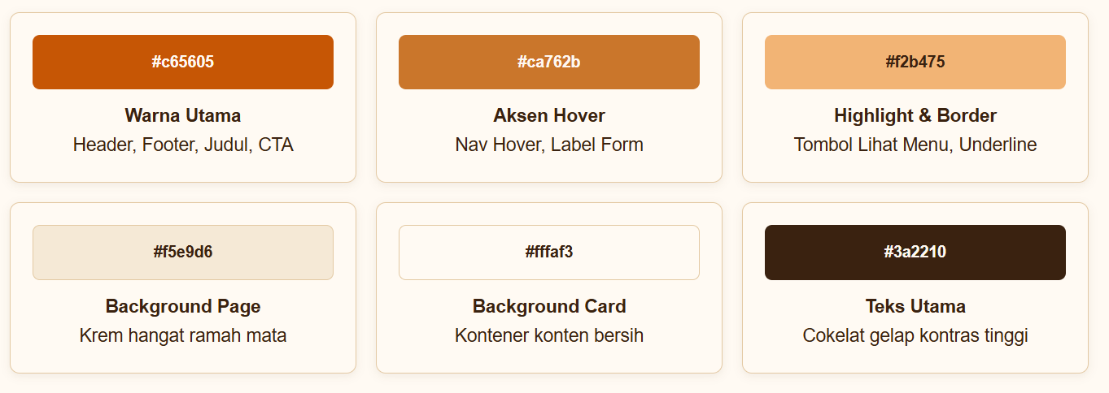
STYLEGUIDE DESAIN
Palet Warna Kuliner & Tipografi
Aturan Tipografi
Font Family: Arial, Helvetica, sans-serif
Nama Brand Header (h1): 20px, Bold, #fff8f0 | Judul Halaman (h2): 1.5em, Bold, #c65605
Body Text: 15px, Line-height 1.6, Alignment Justify, Color #3a2210

Slide 4
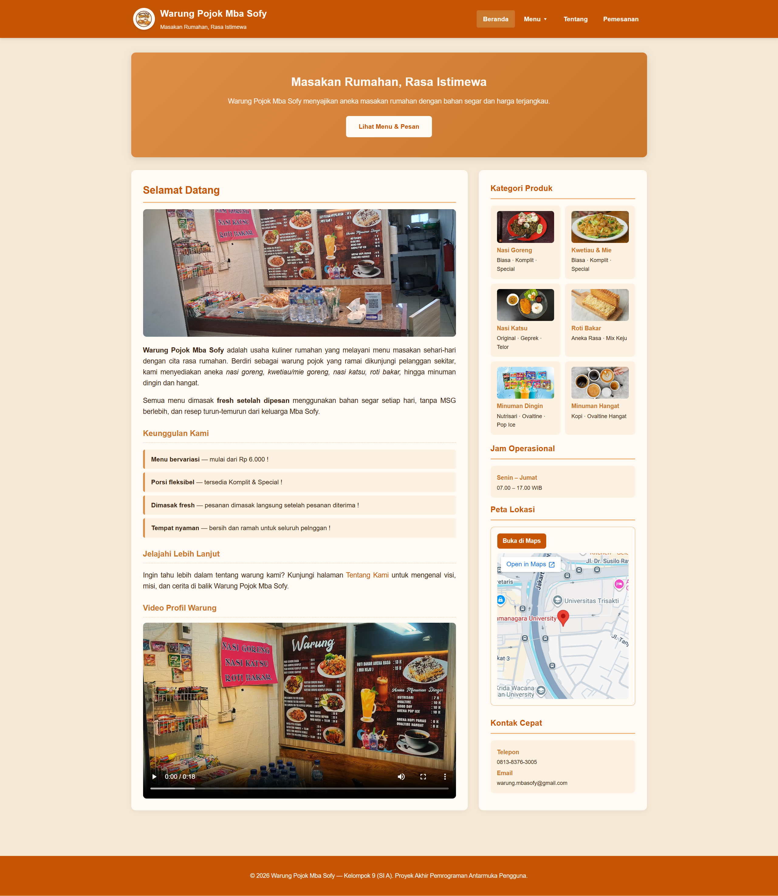
FLOW & MAPPING
Home page

Slide 5
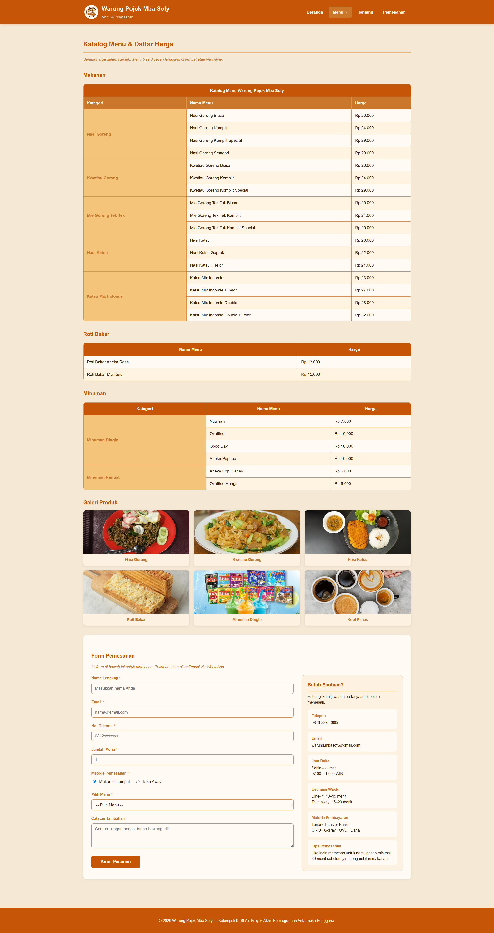
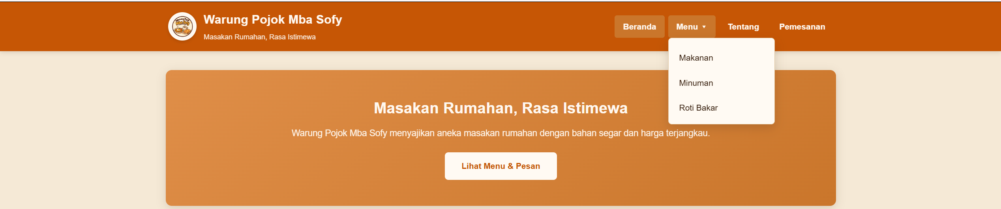
FLOW & MAPPING
Dropdown Navigation

Slide 6
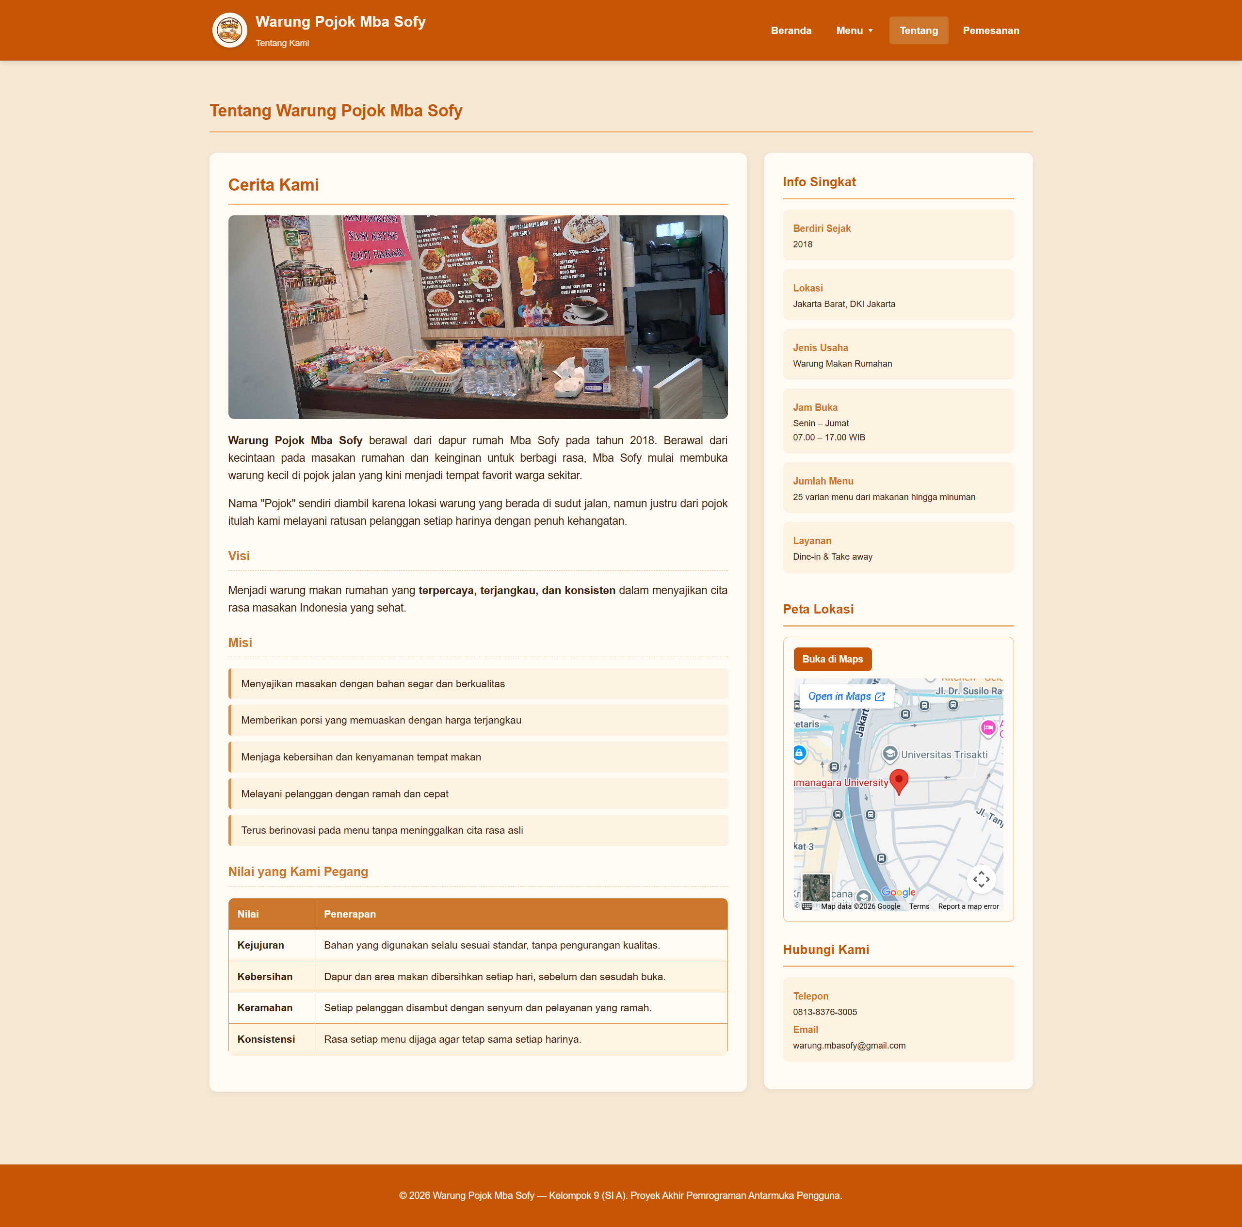
FLOW & MAPPING
Page About

Slide 7
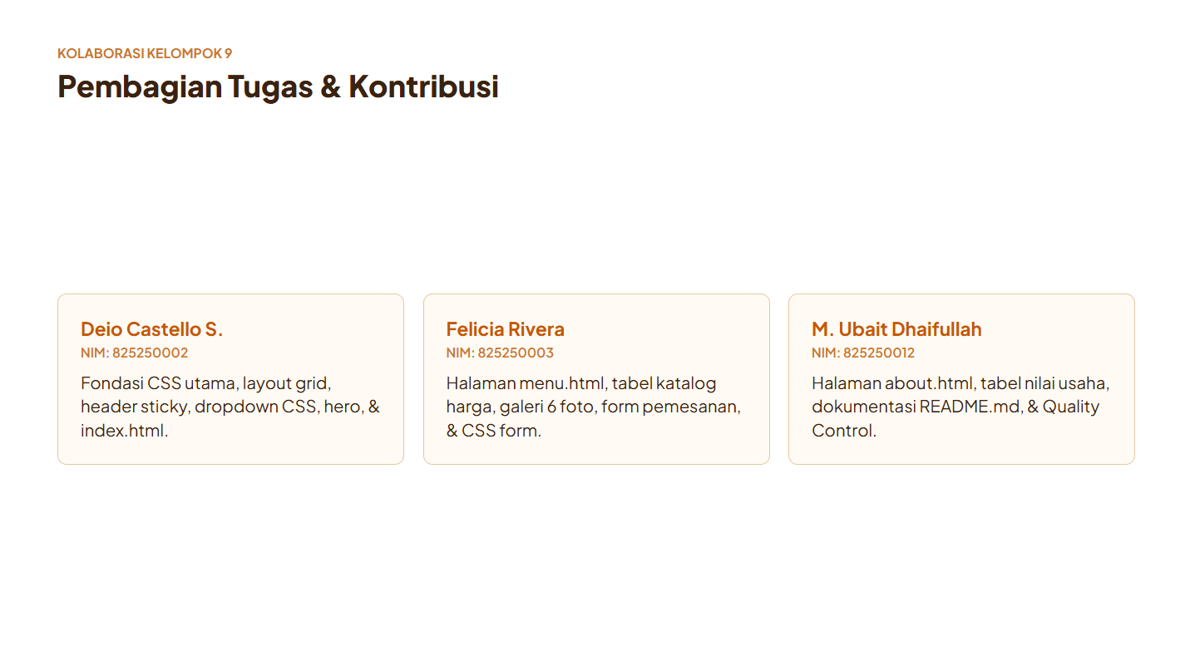
Muhammad Ubait Dhaifullah

Slide 8
TERIMA KASIH
Website Profil & Katalog UMKM Warung Pojok Mba Sofy — Kelompok 9 || SI A
Sistem Informasi A — Kelompok 9
Deio Castello Sujati (825250002)
Felicia Rivera (825250003)
Muhammad Ubait Dhaifullah (825250012)

